Slide 1


Добрый день!

Slide 2
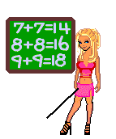
Эпиграф урока
Числа правят миром!
Пифагор

Slide 3
Какие понятия были изучены
на предыдущих уроках?
Дайте определение
понятиям.

Slide 4
Укажите все делители
числа 18
1,2,3,6,9,18

Slide 5
Из чисел 3,6,10,22,17,30,120
выберите те, которые являются
делителями числа 60
3; 6; 10; 30

Slide 6
Какие из чисел
15,25,100,300
кратны 20?
100,300

Slide 7
Назовите несколько
кратных 16
16,32,48,64,80,96…….

Slide 8

Найдите устно частное от деления на 7:
63
707
7 . 48
35 . 11

Slide 9
Найдите
НОК(9;15)
НОК(9;15)=45

Slide 10
Найдите НОД(50;15)
НОД(50;15)=5

Slide 11
Произведение 170*63
Делится на 10 ,
а на 9 ?

Slide 12
Научиться определять делится ли произведение на данное число или нет.

Slide 13
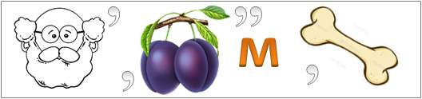
Рпоизевдеине
делимость
произведения

Slide 14
Тема урока:
Делимость произведения

Slide 15


Задача
В книжный магазин привезли 53 упаковки книг по 18 штук в каждой. Можно ли эти книги распределить поровну между тремя продавцами

Slide 16
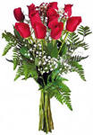
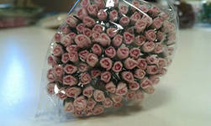
Задача
К празднику организация приобрела 3 упаковки роз по 125 штук в каждой упаковке. Можно ли сделать 25 букетов, используя эти?

Slide 17
Признак делимости произведения
Если хотя бы один из множителей длится на некоторое число, то и произведение делиться на это число

Slide 18
Проверь соседа.
Вариант 1 | Вариант 2
а) 24*31; 917*36; б)63*55; 33*16; 2. а) 78/13 б) 147/8 | а)16*13; 971*36 б) 64*58; 37*24; 2. а)104/17 б)189/8

Slide 19
Итоги урока
Что мы изучали на уроке?
Сформулируйте признак делимости произведения на число.
А чему научились?

Slide 20
Домашнее задание
№744(в); №746
Подобрать и составить задачи с практическим содержанием по теме «Признак делимости
произведения».

Slide 21
Оцените свою работу на уроке.
Заполнить лист самооценки.
продолжите предложения: Мне удалось: Узнать……….. Научиться…… Понять… Смог потому что…. Сегодня на уроке я……. Хочу сказать спасибо….

Slide 22


